Slide 1



ỦY BAN NHÂN DÂN THÀNH PHỐ THÁI NGUYÊN
TRƯỜNG TIỂU HỌC PHÚ XÁ
CHÀO MỪNG CÁC THẦY CÔ
VỀ DỰ TIẾT HỌC ÂM NHẠC - LỚP 2C
Giáo viên: Vũ Thị Kim Dung

Slide 2

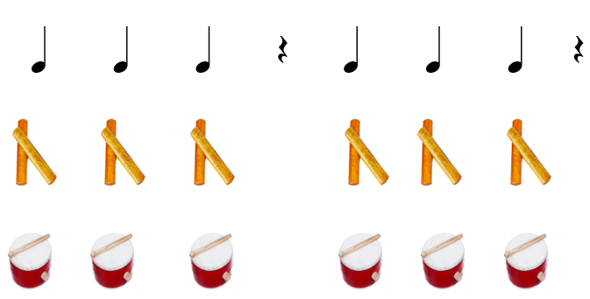
KHỞI ĐỘNG
Trò chơi: Gõ đệm theo hình tiết tấu
Chuyển fond bảng xanh
Chỉnh chữ nghệ thuật

Slide 3

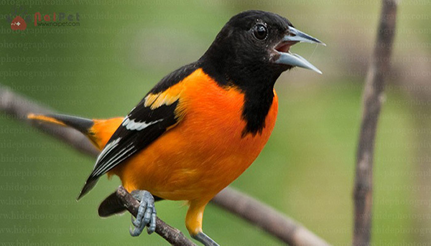
KHÁM PHÁ

Slide 4
ÂM NHẠC:
CHỦ ĐỀ 2: TIẾT 5
HỌC HÁT BÀI: CON CHIM CHÍCH CHÒE
Theo bài Bắc kim thang - Dân ca Nam Bộ
Lời mới: Việt Anh

Slide 5
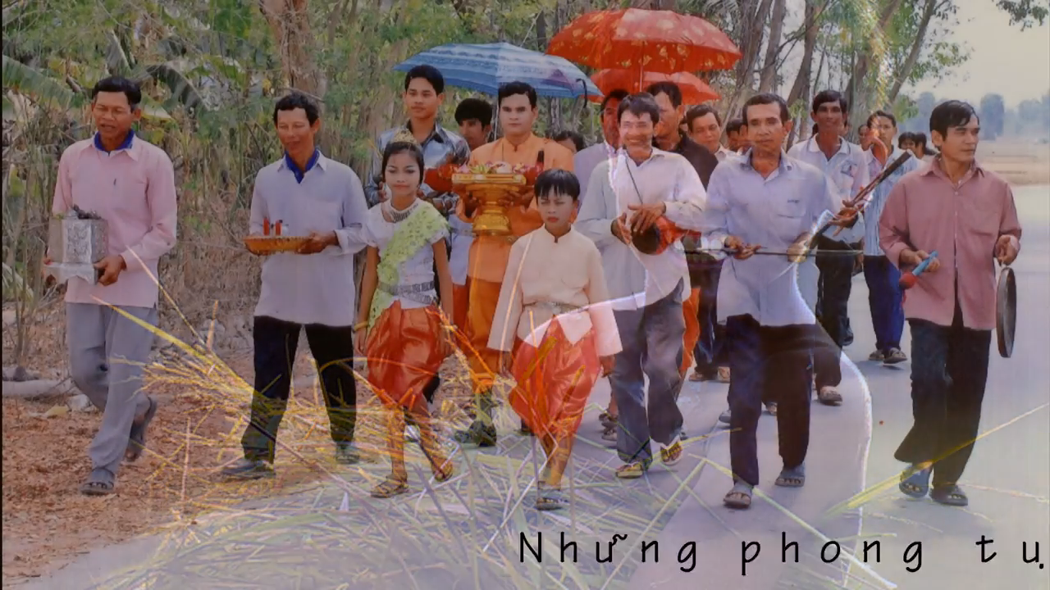

Slide 6
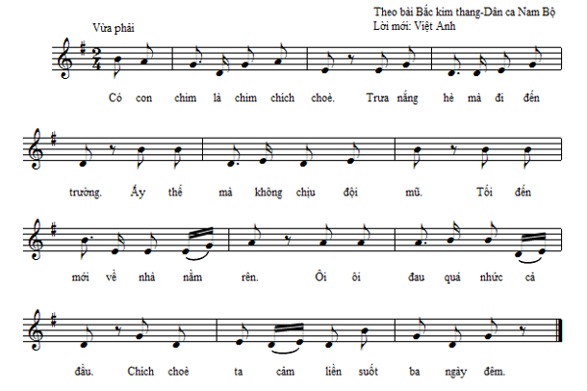
BÀI HÁT: CON CHIM CHÍCH CHOÈ

Slide 7
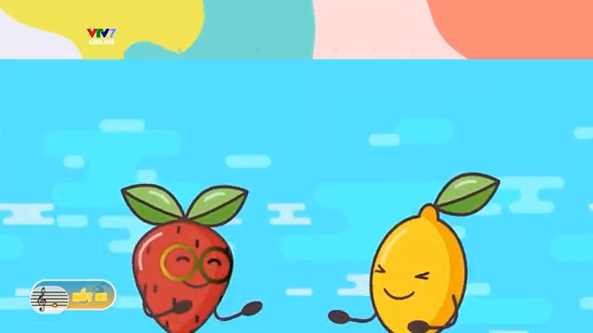
KHỞI ĐỘNG GIỌNG

Slide 8
ĐỌC LỜI CA
Câu 1: Có con chim là chim chích choè. Câu 2: Trưa nắng hè mà đi đến trường. Câu 3: Ấy thế mà không chịu đội mũ. Câu 4: Tối đến mới về nhà nằm rên. Câu 5: Ôi ôi đau quá nhức cả đầu. Câu 6: Chích choè ta cảm liền suốt ba ngày đêm.
Đổi fond bảng xanh
Chỉnh fond chữ, hiệu ứng

Slide 9

HỌC HÁT CÂU 1
Đổi fond bảng xanh
Chỉnh fond chữ, hiệu ứng
Có con chim là chim chích choè.

Slide 10

HỌC HÁT CÂU 2
Đổi fond bảng xanh
Chỉnh fond chữ, hiệu ứng
Trưa nắng hè mà đi đến trường.

Slide 11
GHÉP CÂU HÁT 1+2
Đổi fond bảng xanh
Chỉnh fond chữ, hiệu ứng
Có con chim là chim chích choè.
Trưa nắng hè mà đi đến trường.

Slide 12

HỌC HÁT CÂU 3
Đổi fond bảng xanh
Chỉnh fond chữ, hiệu ứng
Ấy thế mà không chịu đội mũ.

Slide 13

HỌC HÁT CÂU 4
Đổi fond bảng xanh
Chỉnh fond chữ, hiệu ứng
Tối đến mới về nhà nằm rên.

Slide 14
GHÉP CÂU HÁT 3+4
Đổi fond bảng xanh
Chỉnh fond chữ, hiệu ứng
Ấy thế mà không chịu đội mũ.
Tối đến mới về nhà nằm rên.

Slide 15

HỌC HÁT CÂU 5
Đổi fond bảng xanh
Chỉnh fond chữ, hiệu ứng
Ôi ôi đau quá nhức cả đầu.

Slide 16

HỌC HÁT CÂU 6
Đổi fond bảng xanh
Chỉnh fond chữ, hiệu ứng
Chích choè ta cảm liền suốt ba ngày đêm.

Slide 17
GHÉP CÂU HÁT 5+6
Đổi fond bảng xanh
Chỉnh fond chữ, hiệu ứng
Ôi ôi đau quá nhức cả đầu.
Chích choè ta cảm liền suốt ba ngày đêm.

Slide 18
HÁT CẢ BÀI
Câu 1: Có con chim là chim chích choè. Câu 2: Trưa nắng hè mà đi đến trường. Câu 3: Ấy thế mà không chịu đội mũ. Câu 4: Tối đến mới về nhà nằm rên. Câu 5: Ôi ôi đau quá nhức cả đầu. Câu 6: Chích choè ta cảm liền suốt ba ngày đêm.
Đổi fond bảng xanh
Chỉnh fond chữ, hiệu ứng

Slide 19
BÀI HÁT: CON CHIM CHÍCH CHOÈ

Slide 20
BÀI HÁT: CON CHIM CHÍCH CHOÈ

Slide 21
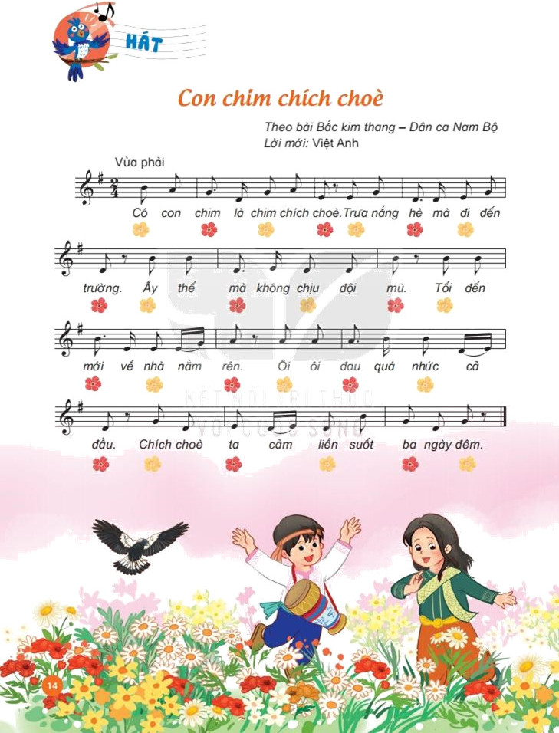
THỰC HÀNH - LUYỆN TẬP
LẤY ẢNH+ BÔNG HOA
GÕ PHÁCH
SLIE BẢNG XANH

Slide 22
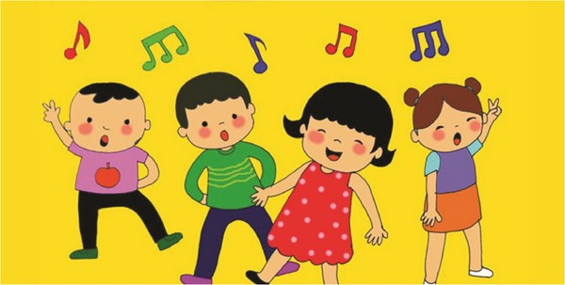
Hát kết hợp vận động theo nhịp điệu

Slide 23
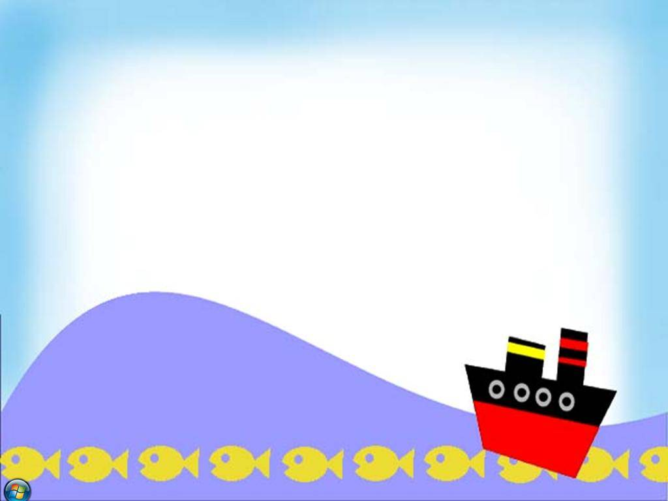
XIN CHÀO VÀ HẸN GẶP LẠI !

